Slide 1

Tiết125 :
ÔN TẬP TIẾNG VIỆT

Slide 2

KIỂM TRA BÀI CŨ
- Cho biết tác dụng của dấu gạch ngang? Mỗi trường hợp cho ví dụ để minh hoạ.
- Phân biệt dấu gạch ngang với dấu gạch nối?

Slide 3
Tiết 125:
ÔN TẬP TIẾNG VIỆT

Slide 4

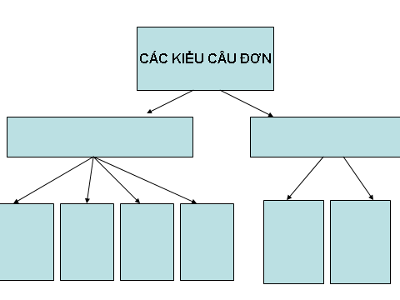
1. Về các kiểu câu đơn

Slide 5
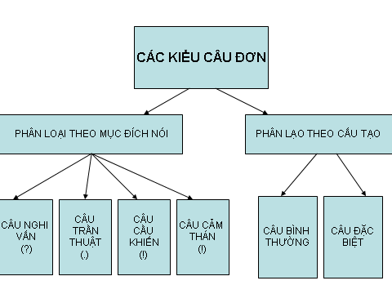

Slide 6
1. Về các kiểu câu đơn
- Em hãy cho biết mấy cách phân loại câu?
Có hai cách phân loại câu đơn truyền thống
+Theo mục đích .
+Theo cấu tạo ngữ pháp .
- Theo mục đích nói, câu có thể chia làm mấy loại? Cho biết chức năng của từng loại? Cho ví dụ?
a. Theo mục đích nói:
Có 4 loại
- Câu nghi vấn:
+ Được dùng để hỏi
VD: Bạn ôn bài xong chưa?
- Câu nghi vấn là gì?

Slide 7
+ Chứa các từ nghi vấn như: ai, bao giờ, ở đâu, bằng cách nào, để làm gì?
- Dấu hiệu điển hình để nhận biết các kiểu ngôn ngữ câu nghi vấn ?
Câu trần thuật:
+ Được dùng để nêu một nhận định có thể đánh giá theo tiêu chuẩn đúng hay sai.
VD: Hôm nay, cả lớp đã soạn bài đầy đủ.
- Câu trần thuật là gì?

Slide 8
+ Được coi là trung hoà, tức là không có dấu hiệu riêng.Câu trần thuật được chia ra làm 3 loại :
* Câu kể: vị ngữ là cụm động từ
* Câu tả: vị ngữ là cụm tính từ
* Câu luận: có từ “là” đứng giữa chủ ngữ và vị ngữ
- Dấu hiệu điển hình để nhận biết các kiểu ngôn ngữ câu trần thuật ?
- Câu cầu khiến:
+ Dùng để cầu khiến, tức để ra lệnh, yêu cầu … người nghe thực hiện hành động được nói đến trong câu.
VD: Chúng ta hãy ôn bài cho kỹ.
- Câu cầu khiến là gì?

Slide 9
+ Chứa các từ có ý nghĩa cầu khiến như: hãy, đừng chớ, nên, không nên
- Dấu hiệu điển hình để nhận biết các kiểu ngôn ngữ câu cầu khiến ?
- Câu cảm thán là gì?
Câu cảm thán:
+ Dùng để bộc lộ cảm xúc một cách trực tiếp.
VD: Ôi, trời nóng quá!
- Dấu hiệu điển hình để nhận biết các kiểu ngôn ngữ câu cảm thán ?
+ Chứa các từ bộc lộ cảm xúc cao như: ôi, trời ơi, eo ơi …

Slide 10
b. Phân loại theo cấu tạo:
Hai loại:
+ Câu bình thường (câu đơn và câu phức)
+ Câu đặc biệt
- Theo cấu tạo, câu chia làm mấy loại?
- Câu bình thường: có cấu tạo chủ ngữ và vị ngữ.
- Câu bình thường là câu như thế nào?
VD: Hôm qua, lớp em/đi lao động.
CN VN
- Câu đặc biệt: câu không có cấu tạo theo mô hình chủ ngữ-vị ngữ
- Câu đặt biệt là câu như thế nào?
VD: A!Mẹ đã về.

Slide 11
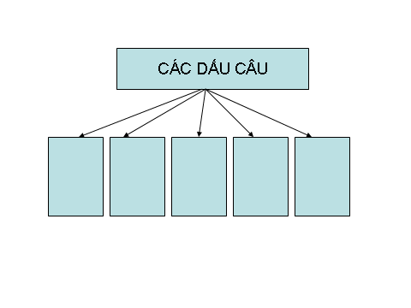
2. Về các dấu câu:

Slide 12
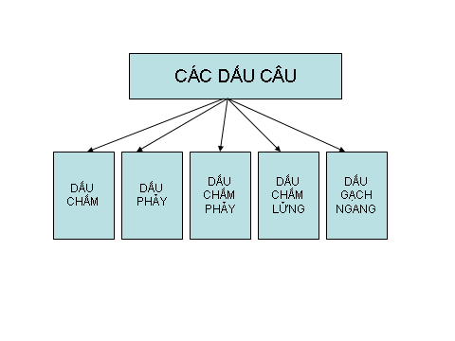
2. Về các dấu câu:

Slide 13
2. Về các dấu câu:
a. Dấu chấm: Dùng để kết thúc câu, ngắt một câu đã trọn ý.
- Em hãy cho biết tác dụng của dấu chấm?
b. Dấu phẩy: Dùng trong câu nhằm:
- Phân cách các từ ngữ cùng giữ một chức vụ ngữ pháp.
- Phân cách các vế câu trong câu ghép.
- Phân cách các thành phần phụ và nòng cốt câu.
- Em hãy cho biết tác dụng của dấu phẩy?

Slide 14
c. Dấu chấm phẩy được dùng để:
- Đánh dấu ranh giới giữa các vế của một câu ghép có cấu tạo phức tạp;
- Đánh dấu ranh giới giữa các bộ phận trong một phép liệt kê phức tạp.
- Em hãy cho biết tác dụng của dấu dấu chấm phẩy,?

Slide 15
d. Dấu chấm lửng:
- Tỏ ý còn nhiều sự vật, hiện tượng tương tự chưa liệt kê hết;
- Thể hiện chỗ lời nói bỏ dở hay ngập ngừng, ngắt quảng;
- Làm giãn nhịp điệu câu văn, chuẩn bị cho sự xuất hiện của một từ ngữ biểu thị nội dung bất ngớ hay hài hước, châm biếm.
- Em hãy cho biết tác dụng của dấu chấm lửng?

Slide 16
e. Dấu gạch ngang
- Đánh dấu bộ phận chú thích, giải thích trong câu;
- Đánh dấu lời nói trực tiếp của nhân vật;
- Dùng để liệt kê các công dụng của dấu chấm lửng;
- Nối các từ nằm trong một liên danh (tên ghép).
- Em hãy cho biết tác dụng của dấu gạch ngang?

Slide 17
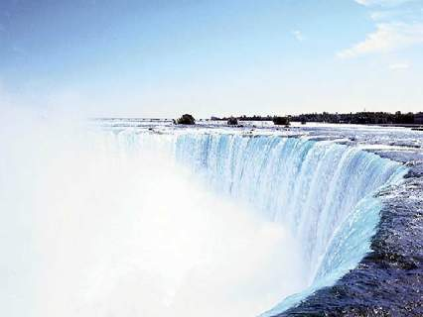
III- Luyện tập:
Viết đoạn văn ngắn khoảng 10 câu, có sử dụng câu trần thuật, câu cảm, câu cầu khiến, dấu chấm, dấu phẩy, dấu chấm lửng và cõu đặc biệt.

